Slide 1
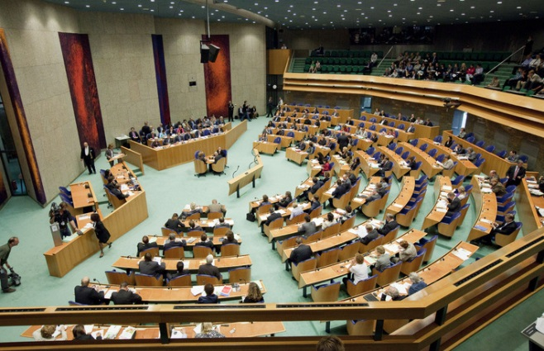
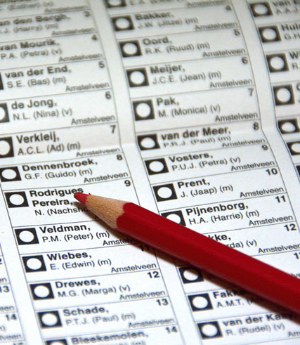


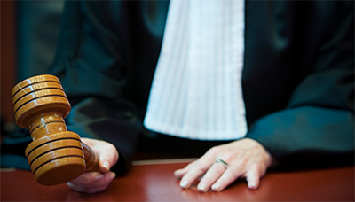
3.6 De parlementaire democratie
Notes:
1

Slide 2
Deze les gaan we leren:
De belangrijkste kenmerken van onze democratie:
De grondwet.
Verdeling van de politieke macht in drie onderdelen.
De hoogste macht bij het parlement.
Notes:
2

Slide 3
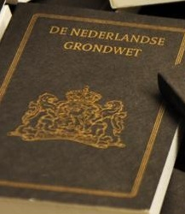
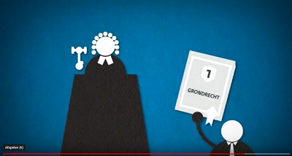
De grondwet
Grondwet
Hierin staan de belangrijkste rechten en plichten van burgers én de overheid.
In de grondwet staan
grondrechten / mensenrechten.
Notes:
3

Slide 4
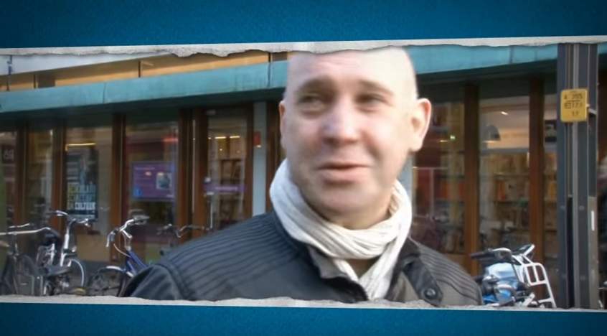
Grondrechten
Kijkopdracht: noem vier grondrechten die in dit videofragment aan bod komen.
https://www.youtube.com/watch?v=myAw7yjXefg
2:40
Notes:
4

Slide 5
De grondwet
Voorbeelden van grondrechten / mensenrechten:
De politie mag je niet zomaar oppakken.
Iedereen heeft recht op een vrije meningsuiting.
Iedereen heeft kiesrecht.
Iedereen heeft recht op gelijke behandeling.
Notes:
5

Slide 6

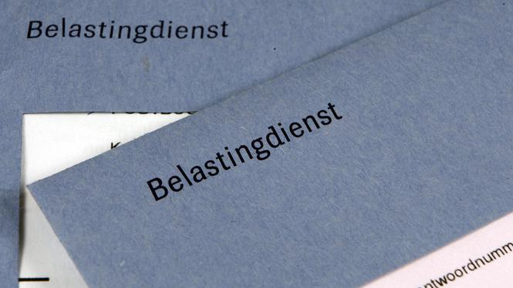
Plichten
Tegenover grondrechten staan ook plichten.
Voorbeelden zijn:
belasting betalen
leerplicht
Notes:
6

Slide 7
Scheiding van machten
Om te voorkomen dat een groep te veel macht krijgt, is de macht gescheiden in drie onderdelen:
Het parlement beslist over wetsvoorstellen.
De ministers voeren de wetten uit.
De rechters beoordelen of overheid en burgers zich aan de wet houden.
Deze scheiding van machten heet de trias politica.
SUPER BELANGRIJK!!
Notes:
7

Slide 8
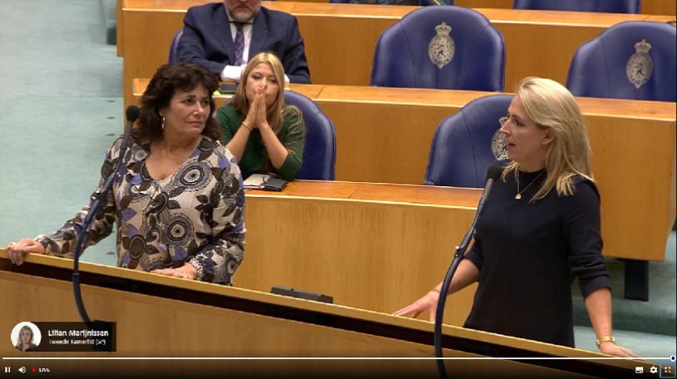
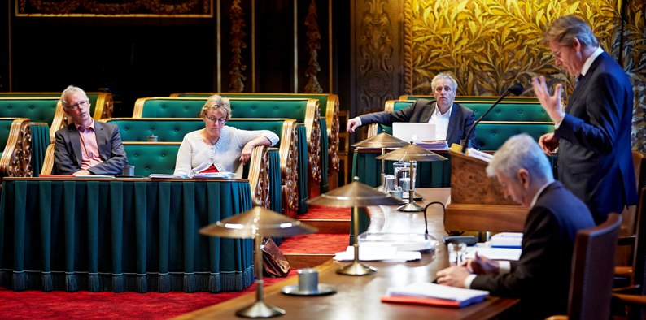
Hoogste macht bij parlement
Het parlement (de mensen op wie wij stemmen) moet elk wetsvoorstel goedkeuren.
Het parlement heeft daardoor meer macht dan de ministers.
Daarom noemen we onze democratie een parlementaire democratie.
Notes:
8

Slide 9
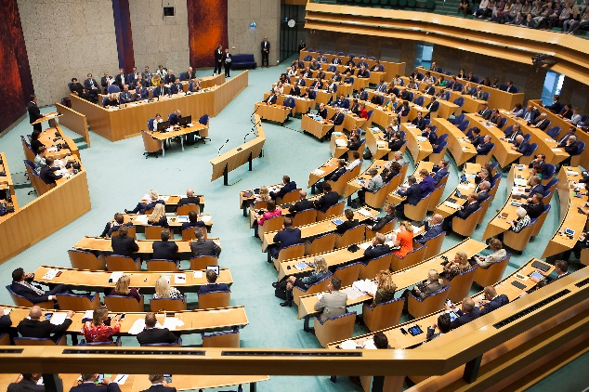

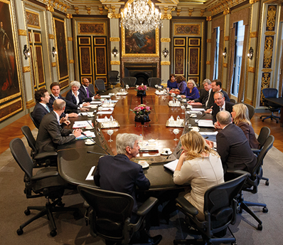
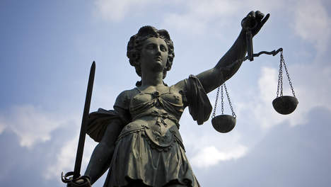
Parlementaire democratie en rechtsstaat
De combinatie van een parlementaire democratie, grondwet en trias politica maakt Nederland een rechtsstaat.
Een land waarin de rechten en plichten van burgers én van de overheid in de grondwet zijn vastgelegd en ook worden nageleefd.
Rechtsstaat

Slide 10
Invloed op politiek
Politici moeten rekening houden met de mening van de burgers:
Politici moeten ervoor zorgen dat ze de wensen van de burgers kennen om gekozen te worden.
Ze spreken met burgers die hun zorgen uiten.
Er zijn pressiegroepen als het LAKS, Greenpeace en Farmers Defence Force die invloed kunnen uitoefenen door te lobbyen.

